Slide 1













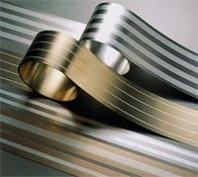
農業設施連結機構之材料優化技術
金屬工業研究發展中心
技術總監
黃金川博士
2019.11.28
huangcc@mail.mirdc.org.tw 0910861175

Slide 2
壹、研究計畫
貳、技術分析
參、設計分析
肆、開發測試
伍、產業應用
陸、未來發展

Slide 3
壹、研究計畫
農業設施結構材料之連結機構技術研究
開發農業設施之彈性化、模組化與複合化連結機構，
提高連結性能品質，加快生產速度，
降低成本及使用風險，
以強化國際競爭力。

Slide 4
一、溫室結構材料策略方向
材料優化
1.溫室結構
材料強化研究
A.溫室結構材料優化研究
2.溫室結構
型材優化研究
流體分析 CFD
a.現有溫室
研究分析
3.溫室材料
耐蝕處理研究
溫室結構
材料技術研究
b.國際溫室
標準規範研究
4.溫室新連結
複合材研究
6+3 標準溫室
強化研究
應力分析CAE
5.溫室安全
構造研究
結構優化
c.溫室風災
破損分析
6.溫室智慧化
防颱技術研究
溫室防颱
強化研究

Slide 5
1.高材料強度
2.高斷面強度
3.高耐蝕壽命
結構安全
a.溫室材料
結構優化技術
4.高結構強化
作業便利
溫室結構材料
防颱技術研究
5.高組合強度
環境控制
1.結構強化
成本合理
b.溫室組合
抗颱強化技術
2.內部強化
3.外部強化
4.破風強化

Slide 6
二、溫室結構材料技術方法
1.質
2.型
3.貌
4.能
高強度
高剖面係數
高耐蝕
高性能
高剛性
高結構組合
高反射
物理性能
低導熱
機械性能
鍍層
化學性能
電化學性能
合金強化
晶粒細化
塑性硬化
塗層
組合性能
覆層
材質優化
形狀優化
表面優化
機能優化
強
健
耐
行

Slide 7
溫室結構材料強化優化之設計工法
質
形
貌
能
值
材料
物質
性質
複合
形狀
尺寸
精度
複合
鍍膜
塗層
覆層
複合
機械
化學
電學
複合
價值
品質
成本
速度

Slide 8
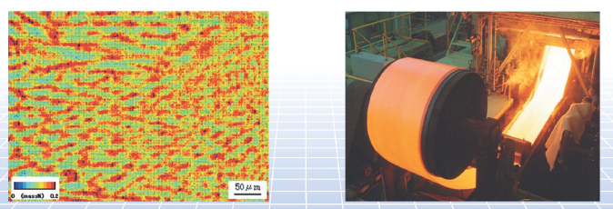
(1).超高強度鋼
( ultra high strength steel)
超高強度鋼是先進國家所重視的新材料研究方向。
超級鋼具超高比強度，韌性與強度更能同步提升。
低合金熱機處理鋼，具超高強度且後續加工性佳。
超高強度化鋼材，促使現有鋼材品級與價值躍升。
Source: NIMS

Slide 9
鋼材之強化技術
合金元素
透過添加合金提高鋼材性能，
但造成成形及焊接難度增加。
控制軋延
Rolling Control
於鋼材之再結晶溫度上的高溫狀態進行軋延，控制鋼材軋延後的尺寸。
控制冷卻
cooling Control
透過控制鋼材熱軋冷卻條件，
提高鋼材的機械性能(如強度、硬度)。
軋延過程進行快速冷卻，提高鋼材機械性能。
中鋼所採行的ACC(accelerated cooling control)，日本JFE則發展SOAC
(super on-line accelerated cooling)技術。
TMCP
熱機處理技術
性能調質
Quenching & Tempering
於鋼材於沃斯田鐵溫度之上，經高速冷卻淬火及回火(Quenched & Tempered)進行鋼材組織相的控制，獲得性能調質。
瑞典SSAB的OFQT (Off-line Que. & Tem.)技術。
應變強化
斷面模數強化
應變強化

Slide 10
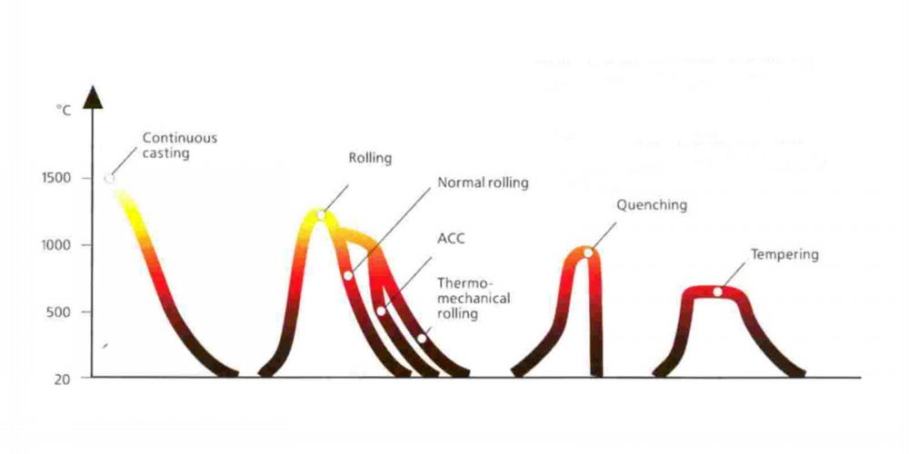
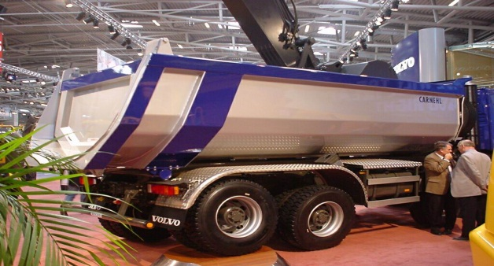
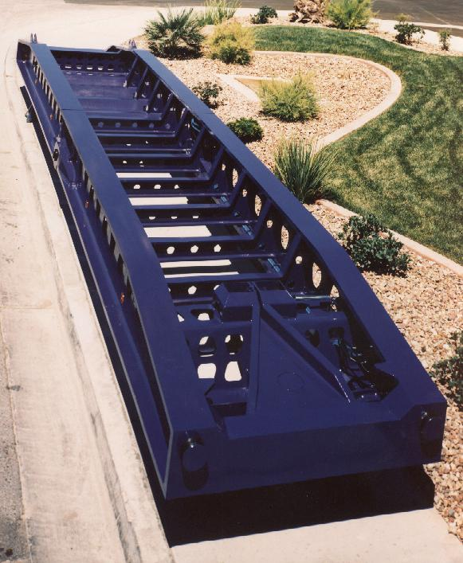
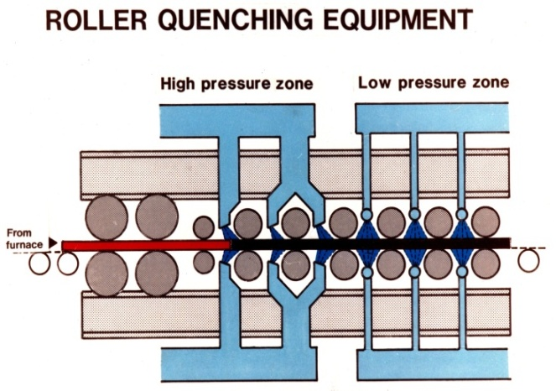
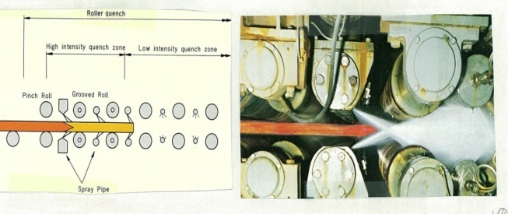
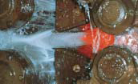
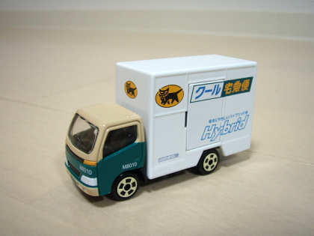
高強度鋼超高速熱機處理
材料
預成形
高效
加熱
高速除銹
超高速
冷卻控制
精整
控制
表面
處理

Slide 11
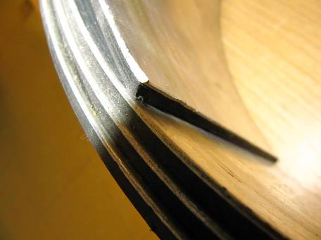
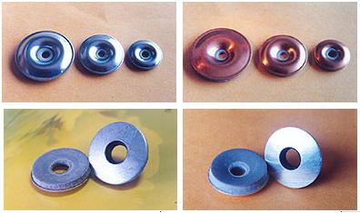
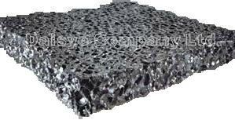
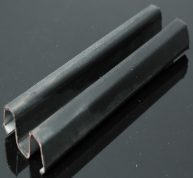

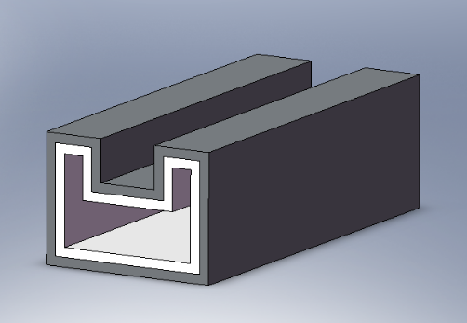
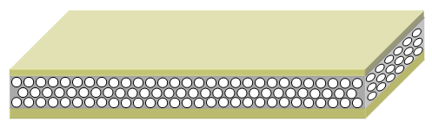
(2).金屬橡膠複合材料
金屬橡膠複合板
金屬橡膠複合華司
金屬橡膠雙面複合板
金屬橡膠複合型材

Slide 12
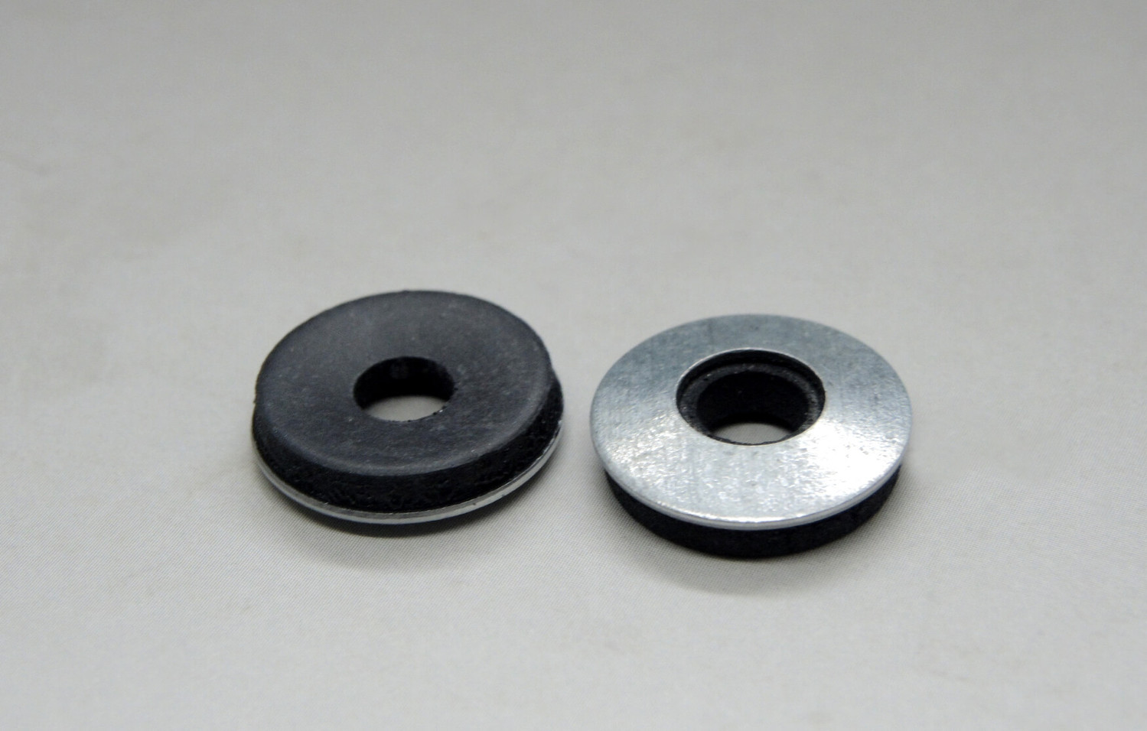
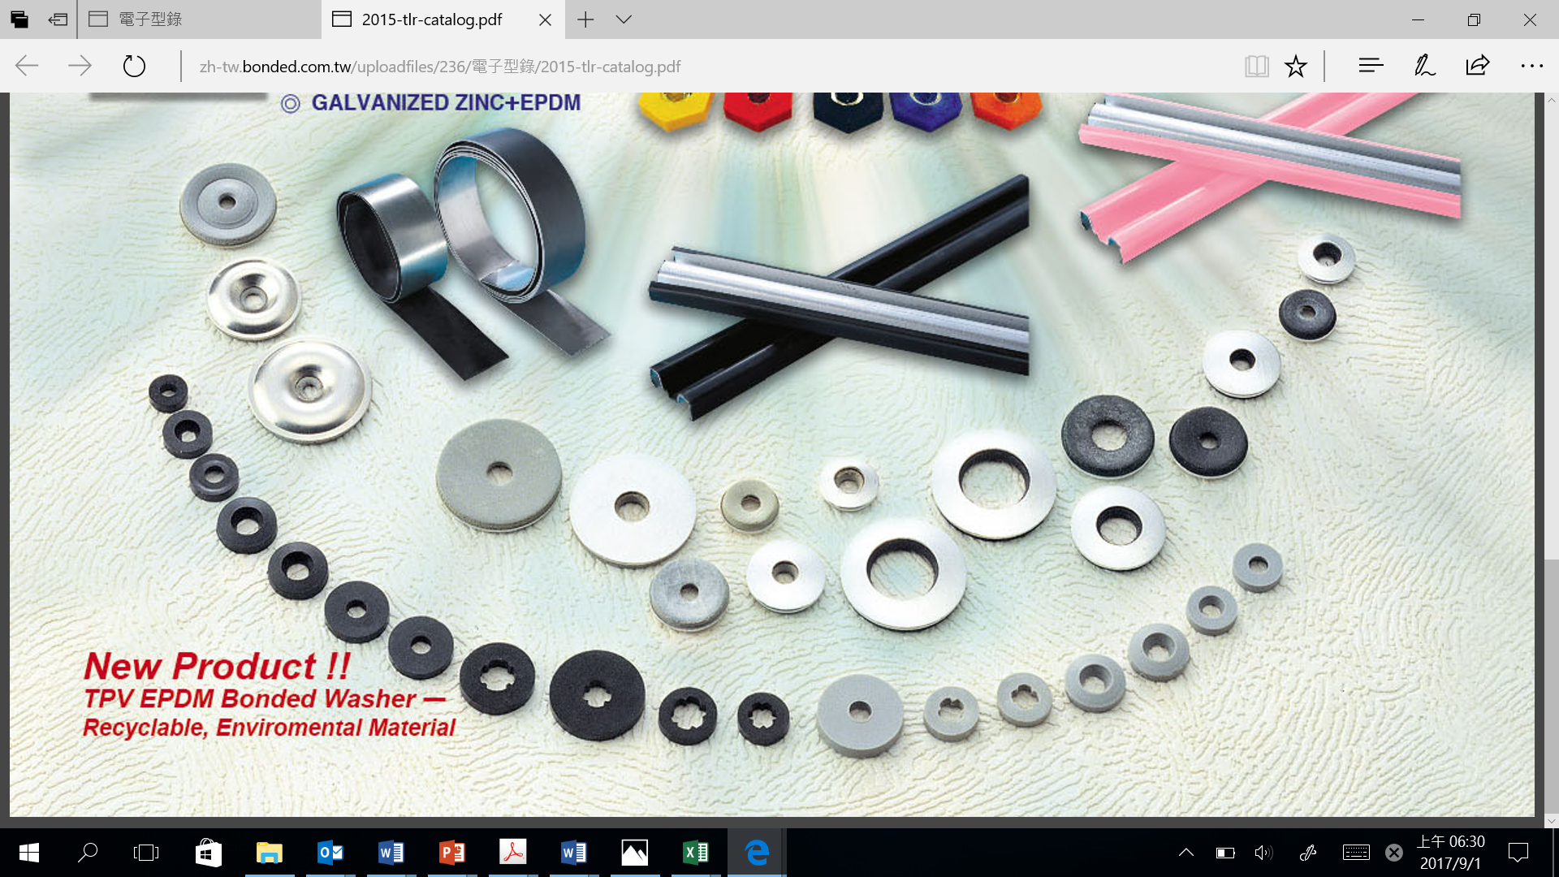

Slide 13
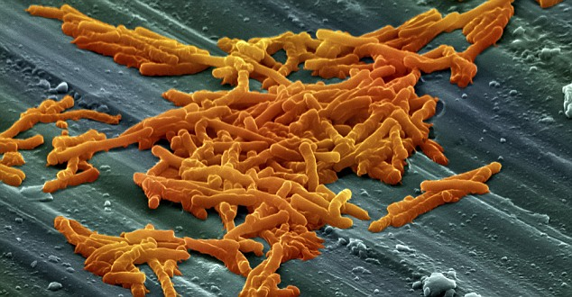
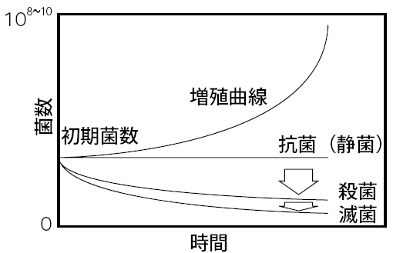
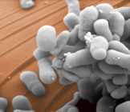

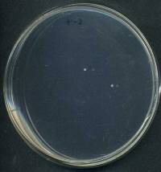
(3).抗菌不銹鋼
一般不銹鋼
抗菌不銹鋼
抑菌性+殺菌性
材料之抗菌程度
空氣中充滿各式細菌

Slide 14
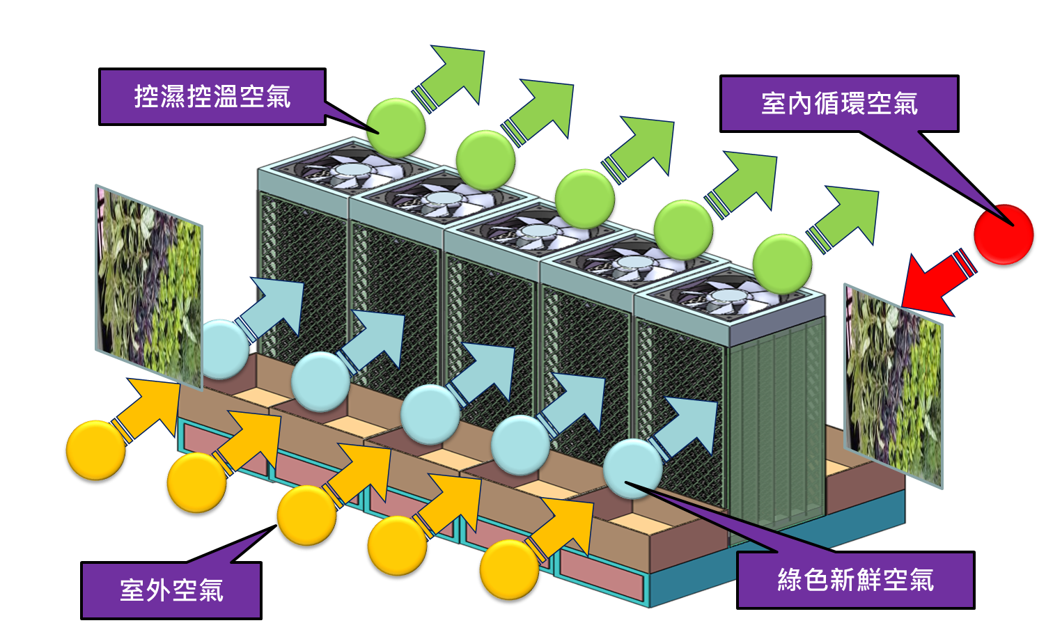
生物工廠之空氣品質環境控制系統

Slide 15
(4).鍍面鋼材
材料
成形
鍍層
塗層
胚
無縫鋼管
無縫後鍍鋅鋼管
板
有縫鋼管
有縫後鍍鋅鋼管
鍍鋅鋼管塗層
鍍鋅板
有縫預鍍鋅鋼管
有縫預鍍鋅再處理鋼管
質
形
貌
能
材質
管材
腐蝕因子
鍍膜
鍍層
塗層
物理機械性能
SS400
流體管
物理
鍍鋅
膜厚
膜厚
降伏強度A
SPHC
結構管
化學
鍍鋁
耐蝕測試
結合力
抗拉強度B
SPHT3
外徑
電化學
鍍鋁鋅
壽命
壽命
延伸率
B/A比值
SPHT1
厚度
抗彎性能
SPCC
電/化學性能

Slide 16
貳、技術分析
一、 簡易型溫室破損分析
二、 強固型溫室工法分析
三、 先進日本溫室技術分析

Slide 17
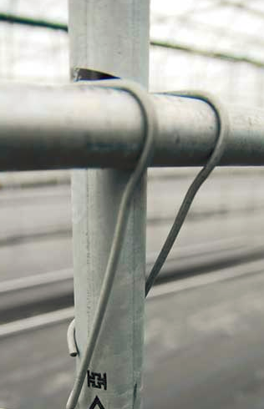
一、 簡易型溫室
1.現有的簡易型溫室的結構連接之主要破損模式:
(1).彈簧夾之能量傳遞能力不足 :
X
1).彈簧夾連結材料強度不足，
接觸面積小，磨擦力不足，
力的傳遞能力嚴重不足。
Myz
Mxy
Z
Y
Fx, Fy, Fz,
Myz, Mzx, Mxy.
均不足
接觸點
Mzx
2).接觸點接觸面積小，
易生應力腐蝕、化學腐蝕
及電化學腐蝕。
彈簧夾
化學腐蝕、電化學腐蝕、應力腐蝕

Slide 18
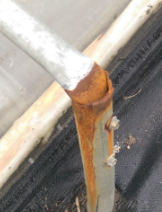
(2).連接工法成為弱化結構的起點
1).螺絲孔將降低原有材料強度。
2).螺絲及原有材料材質不同，
易成電化學腐蝕，
形成破壞點。
3).原有材料交接處易累積化學性液體。
形成化學腐蝕及電化學腐蝕。
自攻螺絲
連接腐蝕
化學腐蝕
電化學腐蝕
應力腐蝕

Slide 19
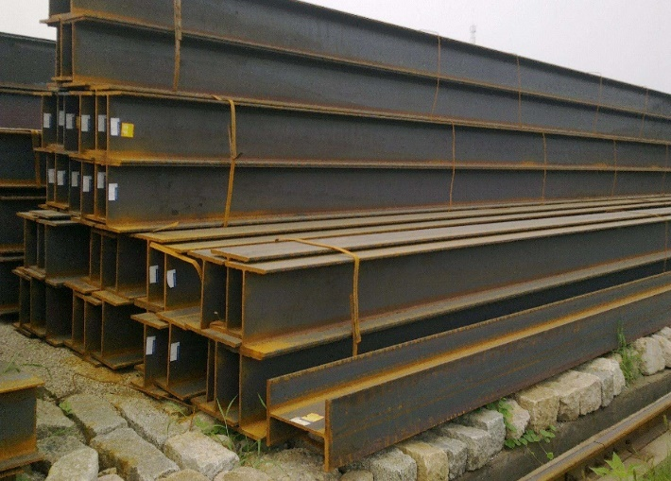
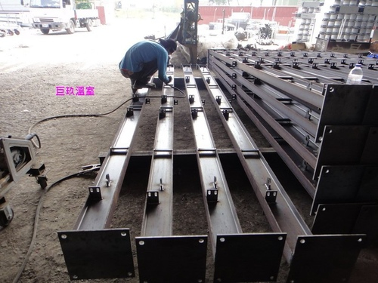
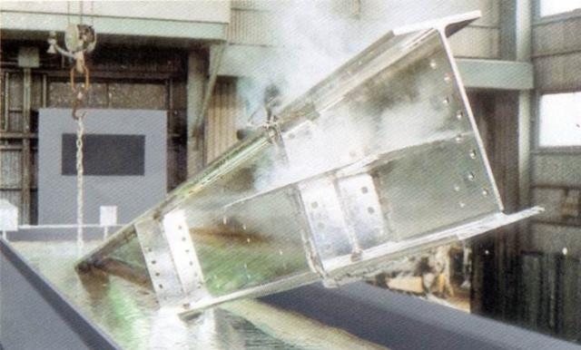
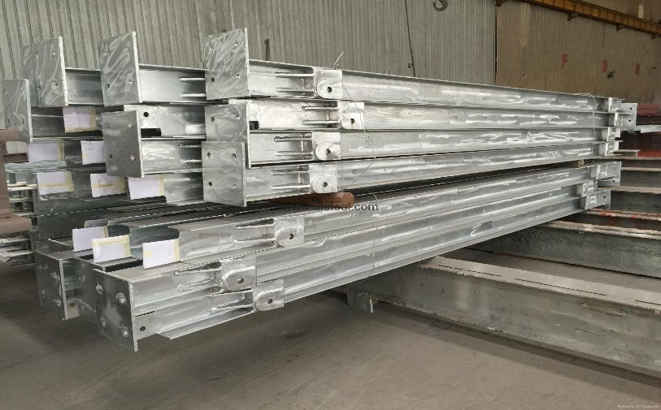
二、 強固型溫室
強固型溫室結構材料之連結 : 多工序、高耗時耗工耗成本製程。
型鋼訂料
切割
加工
銲接
銲道處理
鹼洗
清洗
酸洗
清洗
熱浸鍍鋅
熱浸鍍鋅型鋼
19

Slide 20
(1).連結機構之銲接工程：
1).現有強固型溫室之各結構型材之連接機構，
主要以銲接工法進行結合。
2).完整的銲接程序，包含銲接程序設計、銲角前處理、
銲接環境控制、銲後處理等。
3).並需考量銲後熱影響區及應力釋除後可能的變形，
需專業技術及長時間之工序，為一高耗時耗工耗費工序。
型鋼訂料
切割
加工
銲接

Slide 21
(2).結構材料之後鍍製程：
1).銲後之結構材料之後鍍製程，需經型材及銲接點之除銹處理，
且因連接機構區多死角及不規則處，
後續的酸洗除銹及浸鍍很容易有酸液殘留及浸鍍不完區。
2).完整的後鍍程序包含，鍍前處理，熱浸鍍處理、鍍後處理，
這是需專業技術及專業製造廠才得以完成，
此熱鍍製程目前也是溫室業者非常頭痛的排隊區段，
往往造成工程的延誤。
3).熱鍍工程計價以重量為主，外加型式加價，為結構材料之一大成本。
銲道處理
鹼洗
清洗
酸洗
清洗
熱浸鍍鋅
21
熱浸鍍鋅型鋼

Slide 22
(3).結構材料之整體施工、運輸、組裝：
1).溫室訂單之工期不長，但往往需合約簽訂後才下料製作，
但因連接機構之銲接及後鍍處理，需耗費很長工期，
成本及工期很難估算。
2).加上現在環保議題提升，合法熱鍍廠接單應接不暇，
工期拖長且成本增加。
3).另銲後工件重量加重，形狀不一，運輸及組裝都是一大難題。
訂單
成立
材料訂購
加工焊接
後鍍處理
運輸
補漆
組裝施工
最小訂單
排隊
大排隊
耗人工
等待
單價高
觀感差
鍍層品質不穩

Slide 23
三、 先進溫室農業資材技術工法
2018
2019
東京農業資材展
東京智慧農業展
東京智慧農業展
東京水產養殖展
大阪水產養殖旅
東京農業資材旅

Slide 24
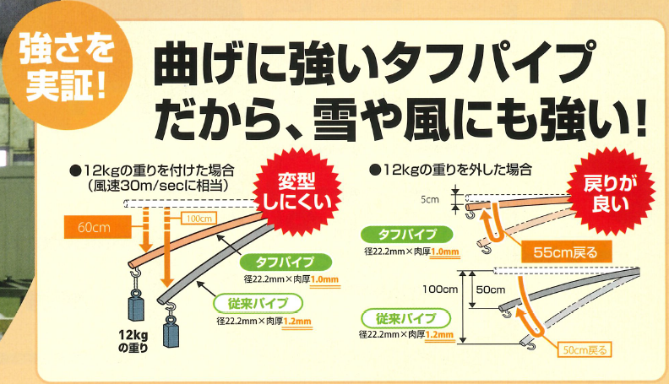
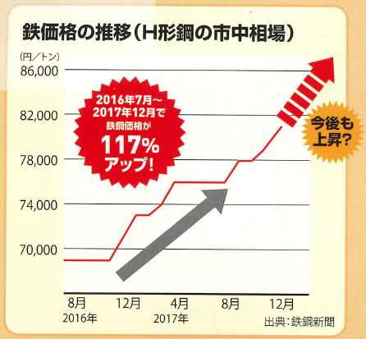
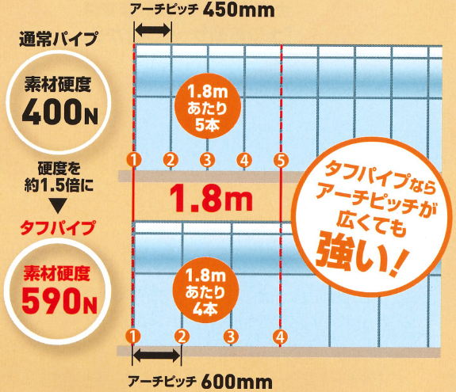
質
變形抵抗 變形回復
●H型鋼的材料價格將持續提升
●材料強度提升➔管材分布可降低

Slide 25
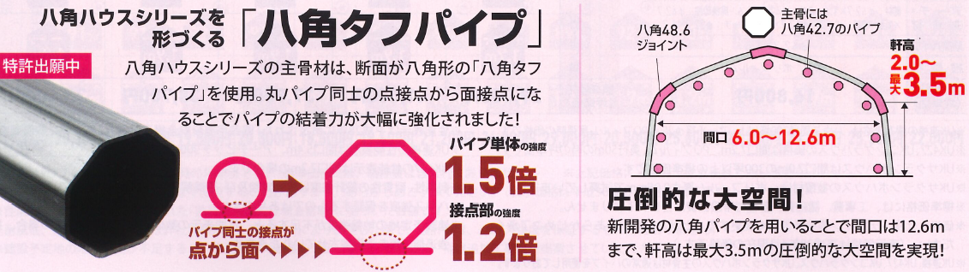
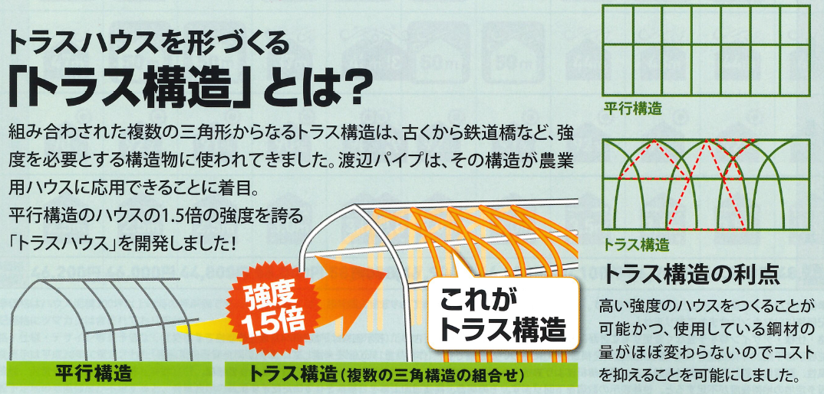
●圓形管接觸面為點現狀，八角形管之接觸面為平面，壓力降低
●八角形管之管連接件，強度提升
形
●交錯形成三角組合型強化結構溫室強度提升1.5倍

Slide 26
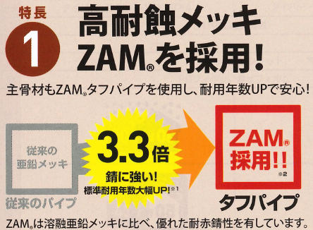
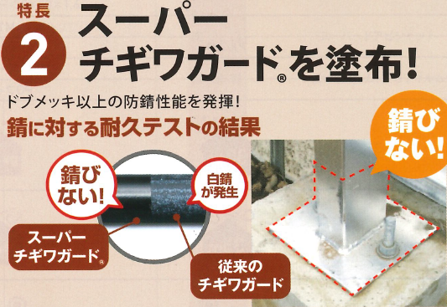
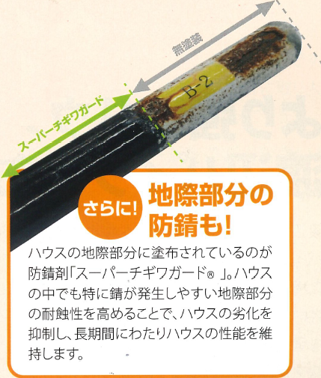
貌
溫室防銹強化方式
基礎部件防銹強化方式
●管件於地表交界與地下部
表面耐蝕處理非常重要

Slide 27
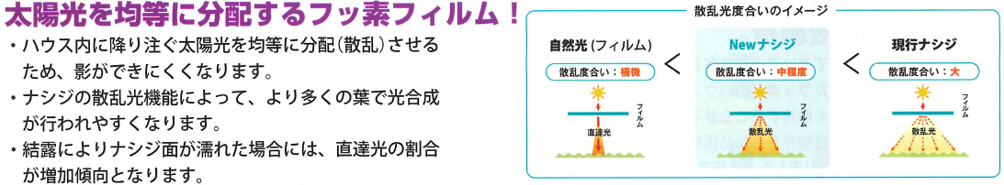
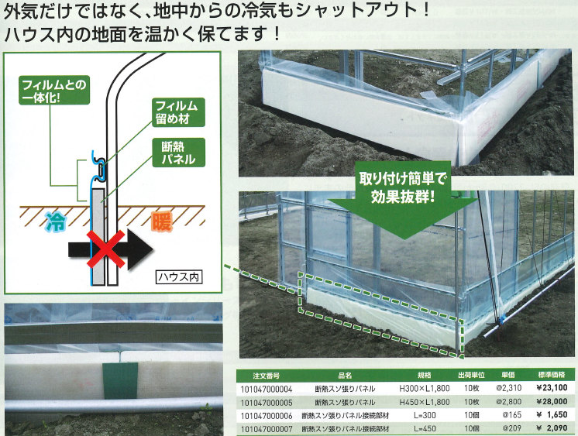
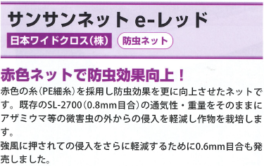
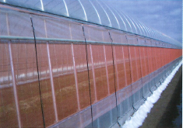
能
太陽光均勻分配
防蟲網
斷熱材使用

Slide 28
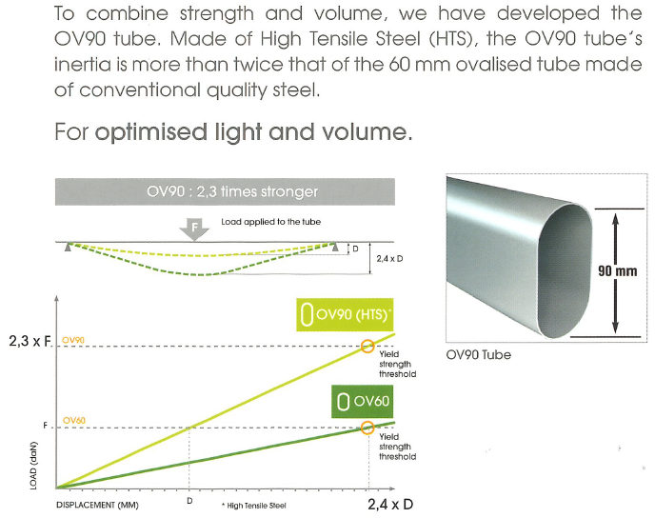
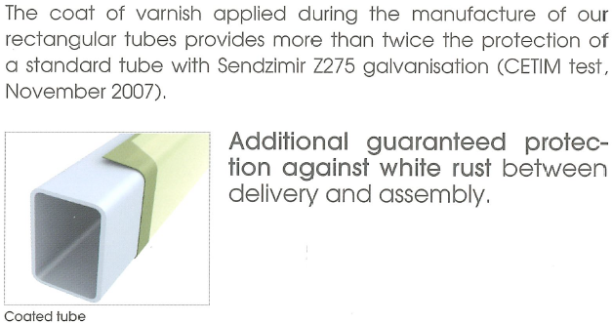
能
形
質
貌

Slide 29
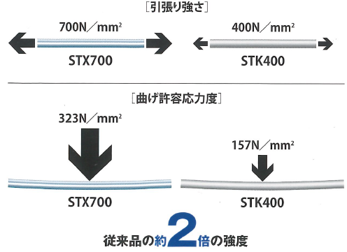
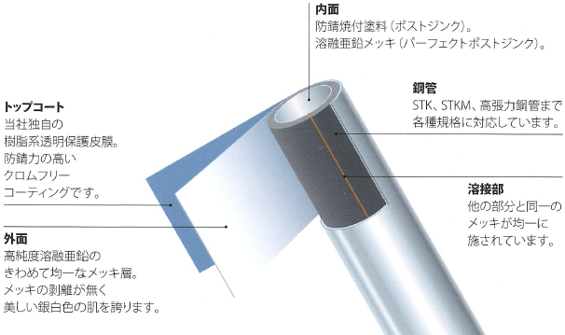
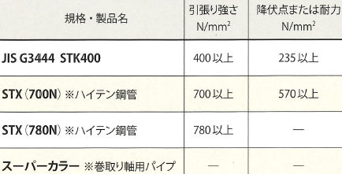
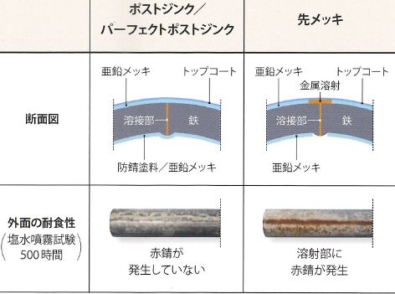
質
貌
鋼管強度性能提升
形
鋼管防銹性能提升
鋼管防銹處理比較
能
鋼管強度性能

Slide 30
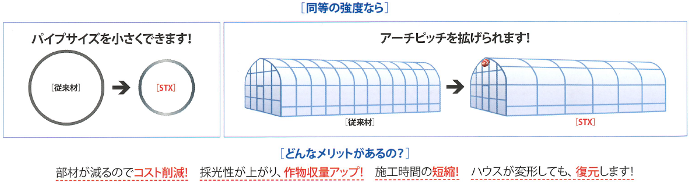
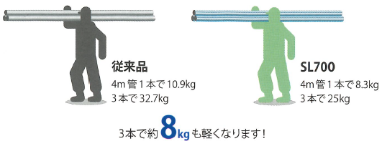
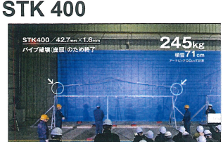
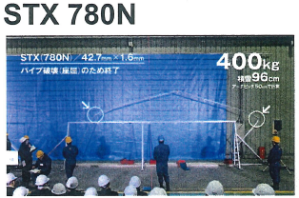

相同強度下，重量減輕，施工時間縮短，材料變形量較少
質
形
貌
能
鋼管重量較輕，搬運較方便

Slide 31









基礎
連結

Slide 32







水槽連結
水槽設計

Slide 33




補強連結
溫室耐風補強連接件設計
溫室結構耐荷重試驗，性能提升30%
溫室耐風補強正面圖
溫室耐風補強結構

Slide 34
複合連結

Slide 35




溫室構件連結
1.十字連結

Slide 36






2.T字連結

Slide 37




3.邊角、門結構及水槽結構連結
邊角連結
門結構連結
水槽結構連結

Slide 38


4.補強及強化結構連結

Slide 39





5.披覆膜夾具連結
披覆膜夾具排水
披覆膜夾具
披覆膜非對稱夾條

Slide 40










6. 連結件使用範例

Slide 41









連結件使用範例-2

Slide 42









連結件使用範例-3

Slide 43








連結件使用範例-4

Slide 44










連結件使用範例-5

Slide 45








連結件使用範例-6

Slide 46

7.先進材料-高強度線上鍍膜鋼管
https://www.youtube.com/watch?v=MLsuWEhhtR0

Slide 47


Slide 48


Slide 49
參、設計與分析
一、 簡易型溫室新式連結機構設計分析
二、 強固型溫室新式工法設計分析

Slide 50





一、 簡易型溫室新式連結機構強化設計與工程分析
(一)、 常見簡易溫室連結件分析
現況
1、彈簧夾
3
2、T型夾
2
3
3、上弦夾
1
1
2

Slide 51


1、溫室結構工程分析
簡易型溫室連結件結構模擬風壓設定
風速等級 | 風速(m/s) | 風速壓(kgf/m²) | 陣風壓(Pa) | 迎風壁面風壓(Pa) | 屋頂面風壓(Pa) | 側風屋面風壓(Pa) | 背風壁面風壓(Pa)
13 | 40 | 62 | 1520 | 1216 | 1368 | 1216 | 760
中央屋面風壓
迎風屋面風壓
側風屋面風壓
迎風壁面風壓
背風屋面風壓
背風壁面風壓
側風屋面風壓
溫室結構3D圖
溫室結構受風壓圖

Slide 52


簡易型溫室結構模擬分析
材料特性表
13級風壓模擬
材質 | 降伏強度 MPa | 抗拉強度 MPa | 伸長率 %
SS400 | min 245 | >400 | 26
SUS 201 | min 275 | >520 | 40
SS490 | min 285 | >490 | 19
溫室結構受13級風壓力時，結構最大應力值為312MPa，在鍍鋅鋼抗拉強度內，溫室結構可承受13級風壓力。
結構最大變形量為9.8mm，發生在側牆連接處。
最大變形量: 9.8 mm
最大應力: 312 MPa
13級風壓下溫室結構變形量分布圖
13級風壓下溫室結構應力分布圖

Slide 53


簡易型溫室連結件結構模擬分析
材料特性表
13級風壓模擬
材質 | 降伏強度 MPa | 抗拉強度 MPa | 伸長率 %
SS400 | min 245 | >400 | 26
SUS 201 | min 275 | >520 | 40
SS490 | min 285 | >490 | 19
溫室結構受13級風壓力時，T桿結構最大應力值為34MPa，發生在T桿與側立柱連接處。
T桿結構最大變形量為5.3mm，發生在鍍鋅桿接合處連結件。
最大變形量: 5.3 mm
最大應力: 34 MPa
13級風壓下溫室T桿結構變形量分布圖
13級風壓下溫室T桿結構應力分布圖

Slide 54


13級風壓下溫室T桿結構變形量分布圖
13級風壓下溫室T桿結構應力分布圖

Slide 55




2、連接件結構工程分析
(1).現有彈簧夾溫室連結件結構模擬
材料特性表
材質 | 降伏強度 MPa | 抗拉強度 MPa | 伸長率 %
SS400 | min 245 | >400 | 26
SUS 201 | min 275 | >520 | 40
SS490 | min 285 | >490 | 19
彈簧夾受800N(82kg)拉力時，最大應力值為246MPa，接近鍍鋅鋼降伏強度，彈簧夾可承受最大反覆拉力為82kg。
最大變形量為0.14mm。
彈簧夾溫室連結件3D圖
拉力
拉力
彈簧夾應力分布圖
彈簧夾變形量分布圖
彈簧夾溫室連結件結構模擬設定

Slide 56



(2).現有T型夾溫室連結件工程分析
材料特性表
材質 | 降伏強度 MPa | 抗拉強度 MPa | 伸長率 %
SS400 | min 245 | >400 | 26
SUS 201 | min 275 | >520 | 40
SS490 | min 285 | >490 | 19
拉力
T型夾受3920N(400kg)拉力時，最大應力值為248 MPa，接近鍍鋅鋼降伏強度，彈簧夾可承受最大反覆拉力為400kg，與實驗值相符。
T型夾受6860N(700kg)拉力時，最大應力值為435 MPa，接近鍍鋅鋼抗拉強度，彈簧夾可承受最大破壞拉力為700kg，與實驗值相符。
拉力
T型夾溫室連結件結構模擬設定
T型夾受400kg拉力應力分布圖
T型夾受700kg拉力應力分布圖

Slide 57


(二)、 新式連結機構強化設計與工程分析
2
3
新式設計
1、十字形夾
4
2、T型夾
3、上弦夾
4、變角度夾
3
1
1
1
2

Slide 58








1、十字型連接件強化設計(3式)
固定綁帶

Slide 59






2、T型連接件強化設計(2式)
打固定槽

Slide 60



3、上弦型連接件強化設計(1式)

Slide 61


(2).現有T型夾溫室連結件結構模擬
材料特性表
材質 | 降伏強度 MPa | 抗拉強度 MPa | 伸長率 %
SS400 | min 245 | >400 | 26
SUS 201 | min 275 | >520 | 40
SS490 | min 285 | >490 | 19
T型夾受3920N(400kg)拉力時，最大應力值為248MPa，接近鍍鋅鋼降伏強度，彈簧夾可承受最大反覆拉力為400kg。
最大變形量為0.026mm。
T型夾溫室連結件3D圖
拉力
拉力
T型夾應力分布圖
T型夾變形量分布圖
T型夾溫室連結件結構模擬設定

Slide 62




(3) 創新十字夾溫室連結件設計及結構模擬
材料特性表
材質 | 降伏強度 MPa | 抗拉強度 MPa | 伸長率 %
SS400 | min 245 | >400 | 26
SUS 201 | min 275 | >520 | 40
SS490 | min 285 | >490 | 19
T型夾受4600N(469kg)拉力時，最大應力值為248MPa，接近鍍鋅鋼降伏強度，彈簧夾可承受最大反覆拉力為469kg。
可提升472%
最大變形量為0.037mm。
創新十字夾溫室連結件3D圖
拉力
拉力
十字夾應力分布圖
十字夾變形量分布圖
十字夾溫室連結件結構模擬設定

Slide 63




(4) 創新T型夾溫室連結件結構模擬
材料特性表
材質 | 降伏強度 MPa | 抗拉強度 MPa | 伸長率 %
SS400 | min 245 | >400 | 26
SUS 201 | min 275 | >520 | 40
SS490 | min 285 | >490 | 19
上弦夾受27930N(2850kg)拉力時，最大應力值為247MPa，接近鍍鋅鋼降伏強度，上弦夾可承受最大反覆拉力為2850kg。
可提升612%
最大變形量為0.014mm。
創新T型夾溫室連結件3D圖
拉力
T型夾應力分布圖
T型夾變形量分布圖
T型夾溫室連結件結構模擬設定

Slide 64
二、 強固型溫室新式連結機構工法設計與工程分析
裝配式建築工法之溫室連接機構系統
溫室構造
結構
構件
連接機構
屋面
柱
樑
連接件
屋架
桁架
框架
銲接材料
主體結構
斜撐
拉桿
線索
膠合材料
基礎
螺絲扣件
牆面

Slide 65
(一) 強固型溫室連接機構設計
1.以現有農委會公告之 VTP型山型溫室標準圖進行設計分析
2.連接機構分析:
(1).主構件:方管
(2).連接機構: 焊接+機械連接
(3).屋架: M型山型桁架屋架
(4).主樑: 銲接型桁架結構

Slide 66


1.現有強固型連接件工程分析
現況分析 : 管材為方管，連接方式採用焊接，屋頂用M型加強。
VTP強固型溫室(焊接)_圖

Slide 67


2. 新式強固型溫室設計分析
VTP強固型溫室(C型鋼)_圖

Slide 68












3.VTP強固型溫室(C型鋼)_連接工法設計
A1
B4
C1
A4
B5
B1
B6
A3
B3
A5

Slide 69





4.新式連接機構設計

Slide 70






柱2C組合強化連接件
基礎連接
上弦連接

Slide 71






T型連接件
L型連接件
十字形連接件

Slide 72




三角連接件
多角連接件

Slide 73
5.新式桁架設計與工程分析

Slide 74




(1)現有一般型桁架A
(2)新式C型鋼桁架B1
74

Slide 75






(3).C型鋼桁架_改良A(間距250mm→0mm)
(4) C型鋼桁架_改良B(中間加C型鋼)
(5).C型鋼桁架_改良C(應力集中處加鋼鈑)
75

Slide 76


(6).新式設計桁架設計與工程分析D
(7).新式設計桁架設計與工程分析E

Slide 77
(8). 新式桁架設計比較分析
1) 新式桁架設計E,最大變形量8.37mm, 較原VTP桁架降低近20%
2) 新式桁架設計E,最大應力170.5 Mpa, 較原VTP桁架降低近35%。
3) 新式桁架設計E,安全性提升25%以上
4) 新式桁架設計E,重量, 與原VTP桁架重量相近。
5) 新式桁架設計E,自攻螺絲點110點, 原VTP桁架銲接點112點，
連接速度提升50%以上。
6) 新式桁架設計採用預鍍鋅輥輪成形C型鋼, 免後續熱浸鍍鋅製程，
總工期可降低30%以上。
7) 新式桁架設計總成本可價低20%以上。
桁架類型 | 最大變形量 (mm) | 最大應力 (MPa) | 重量 (kg) | 連接點 | 備註
新式桁架設計A | 10.27 | 369.8 | 79.2 | 自攻110點 | 20支
VTP溫室桁架 | 10.56 | 262.3 | 83.8 | 焊接112點
新式桁架設計D | 9.37 | 267.6 | 79.6 | 自攻110點 | 20支
新式桁架設計B | 9.71 | 262.3 | 78.4 | 自攻100點 | 18支
新式桁架設計C | 10.07 | 286.4 | 77.2 | 自攻90點 | 16支
新式桁架設計E | 8.37 | 170.5 | 83.8 | 自攻110點 | 18支

Slide 78
VTP強固型溫室(焊接)_材料分析
VTP強固型溫室(C型鋼)_材料分析

Slide 79




(二) 強固型溫室工程分析
強固型溫室連結件結構模擬分析-風壓設定
風速等級 | 風速(m/s) | 風速壓(kgf/m²) | B(Pa) | C(Pa) | D(Pa) | E(Pa)
11 | $3$3 | 46.68 | 689 | 689 | -258 | -258
$P \text{=} q$ $×G×C_{p}=87.76×C_{p}$

Slide 80


分析模擬測試-VTP強固型溫室(焊接)
最大變形量14.44mm
最大應力241.25MPa
材料物性表
風速等級11，VTP強固型溫室(焊接)其最大變形量為14.44mm，最大應力為241.25MPa，位置在迎風面側梁上。

Slide 81


分析模擬測試-VTP強固型溫室(C型鋼)
最大變形量6.93mm
最大應力185.55MPa
材料物性表
風速等級11，VTP強固型溫室(C型鋼)其最大變形量為6.93mm，最大應力為185.55MPa，位置在迎風面屋頂架上。

Slide 82
分析模擬測試-小結
(1).VTP強固型溫室(C型鋼)其最大變形量為7.63mm，最大應力為292.23MPa。
(2).VTP強固型溫室(焊接)其最大變形量為14.44mm，最大應力為241.25MP。
桁架類型 | 最大變形量 (mm) | 最大應力 (MPa) | 重量 (kg) | 連接點
VTP強固型溫室(C型鋼) | 7.63 | 292.23 | 1104.7 | 486
VTP強固型溫室(焊接) | 14.44 | 241.25 | 1252.6 | 408

Slide 83


分析模擬測試-結論
(1).應力應變分析
桁架類型 | 最大變形量 (mm) | 最大應力 (MPa) | 重量 (kg) | 連接點
VTP強固型溫室(C型鋼) | 6.93 | 185.55 | 1137.7 | 494
VTP強固型溫室(焊接) | 14.44 | 241.25 | 1252.6 | 408
(2).應力最大處變為C1連接件，應力31.18MPa。
C1

Slide 84
結論
1.新式強固型溫室連接設計:
(1).現有VTP強固型溫室(焊接)工程分析:
最大變形量為14.44mm，最大應力為241.25MP。
(2) 原新式VTP強固型溫室(C型鋼):
最大變形量為7.63mm，最大應力為292.23MPa。
(3) 新式VTP強固型溫室修正設計
最大變形量由7.63mm降為6.93mm，與現有VTP溫室比較降低52%
最大應力由292.23MPa降為185.55MPa ,與現有VTP溫室比較降低23%。
(4) 新式VTP強固型溫室單元重量
由原VTP強固型溫室1230kg降至1085KG, 降低12%總重。

Slide 85
肆、結構材料
連接組合製造開發與測試
一、強固型溫室連接組合開發與力學測試
二、強固型溫室連接組合開發與耐蝕測試

Slide 86


一、強固型溫室連接組合開發與力學測試

Slide 87




Slide 88

二、強固型溫室連接組合開發與耐蝕測試

Slide 89
伍、產業應用
1.超高強度型鋼成形系統產線 (斯特樂)
2.型鋼專用雷射切割系統產線 (良翰科技)
3.彈性化高強度型鋼材料生產 (斯特樂)
4.高強度組合型鋼設計與測試 (金屬中心)
5.高耐蝕型鋼組合設計與測試 (金屬中心)
6.簡易型溫室連結機構 (台力、皆展)
7.水面浮動型太陽光電系統 (向陽)
8.溫室微氣候監控系統 (皆展)
9.強固型綠能溫室連結機構系統 (皆展、向陽)

Slide 90


Slide 91


Slide 92


溫室( 8m*4m*2連座)
1
斜撐
2

Slide 93



溫 室 (8m*8m)
3
1
3

Slide 94
陸、未來發展
一、智慧化溫室結構設計專家系統
二、智慧化溫室微環境控制系統

Slide 95






一、智慧化溫室結構設計專家系統
強固型溫室
Venlo力霸玻璃型(WTG)
山型力霸塑膠型(VTP)
山型塑膠型(VBP)
單斜背塑膠型(SP)
圓頂力霸塑膠型(UTP)
圓頂塑膠型(UBP)

Slide 96
(1).溫室構造材料技術資料庫建立 (2).溫室構造分析技術資料庫建立 (3).溫室構造設計技術資料庫建立 (4).溫室構造設計專家系統規劃設計
(1).溫室構造基本規劃設計系統 (2).溫室構造形式設計分析系統 (3).溫室構造總體規劃設計系統
溫室構造安全 ,
農業生產穩定。
3.溫室構造維護設計
專家系統開發
1.溫室構造維護管理設計系統 2.溫室構造維護強化設計系統

Slide 97

溫室結構
溫室類型樣式複雜，且各型並不共用，為了模組化需求，我們建立了連接件與C型鋼系統，能方便使用在各類型
溫室上，首先我們將溫室結構分為7大部分(以UTP溫室為例)。
1. 屋頂結構
2. 屋頂與桁架(樑)間結構
3. 桁架結構
4. 上層結構
5. 樑柱斜撐結構
6. 基樁結構
7. 主體結構
4
1
2
7
3
5
6

Slide 98













1.屋頂結構
WTG
VTP
VBP
SP
UTP
UBP
溫室類型 | 屋頂結構 | 120度角型 | 正方形 | V字型 | 圓頂連接件(長) | 圓頂連接件(短)
圖示
WTG | Venlo型 | ◎ | ◎ | ◎
VTP | 山型 | ◎ | ◎ | ◎
VBP | 山型 | ◎ | ◎ | ◎
SP | 單斜頂
UTP | 圓頂 |  |  |  | ◎ | ◎
UBP | 圓頂 |  |  |  | ◎ | ◎

Slide 99






2.屋頂與桁架(樑)間結構
WTG
VTP
VBP
SP
UTP
UBP
溫室類型 | 屋頂與桁架(樑)間結構 | T字型 | ㄇ字型(缺角) | ㄇ字型(L)
圖示
WTG | 一字型 | ◎
VTP | 倒三角型 | ◎ | ◎
VBP | ㄇ字型 | ◎ |  | ◎
SP | 無
UTP | 倒T型
UBP | 倒T型

Slide 100






3.桁架結構
WTG
VTP
VBP
SP
UTP
UBP
溫室類型 | 桁架結構 | 直角型 | ㄇ字型(長) | ㄇ字型(短)
圖示
WTG | 有 | ◎ | ◎ | ◎
VTP | 有 | ◎ | ◎ | ◎
VBP | 無
SP | 有 |  |  | ◎
UTP | 有 | ◎ | ◎ | ◎
UBP | 無

Slide 101




4.上層結構
WTG
VTP
VBP
SP
UTP
UBP
溫室類型 | 上層結構 | 三角型 | 圓柱連接件
圖示
WTG | 有 | ◎ | ◎
VTP | 無
VBP | 有 | ◎ | ◎
SP | 無
UTP | 有 | ◎ | ◎
UBP | 有 | ◎ | ◎

Slide 102




5.樑柱斜撐結構
WTG
VTP
VBP
SP
UTP
UBP
溫室類型 | 樑柱斜撐結構 | ㄇ字型(斜角) | 長方形(斜角)
圖示
WTG | 無
VTP | 無
VBP | 有 | ◎ | ◎
SP | 無
UTP | 有 | ◎ | ◎
UBP | 有 | ◎ | ◎

Slide 103


6.基礎結構
WTG
VTP
VBP
SP
UTP
UBP
溫室類型 | 基樁結構 | 梯型
圖示
WTG | 有 | ◎
VTP | 有 | ◎
VBP | 有 | ◎
SP | 有 | ◎
UTP | 有 | ◎
UBP | 有 | ◎

Slide 104



7.主體結構
WTG
VTP
VBP
SP
UTP
UBP
溫室類型 | 主體結構 | T字型 | 十字型
圖示
WTG | 有 | ◎ | ◎
VTP | 有 | ◎ | ◎
VBP | 有 | ◎ | ◎
SP | 有 | ◎ | ◎
UTP | 有 | ◎ | ◎
UBP | 有 | ◎ | ◎

Slide 105



主體結構尺寸及樣式差異
在進行模擬之前，
須先把各主體結構進行繪製，
各結構之長寬高及樣式皆不一樣，
但使用之連接件是相同的。
VTP
WTG_640
WTG_960

Slide 106


WTG主體結構設計
WTG_640
WTG_960

Slide 107
二、智慧化溫室微環境控制系統

Slide 108


智慧
溫室
食品安全
氣候變遷
管理
防疫
溫室
酷熱嚴寒
糧食穩定
防疫
颱風暴雨
防災
溫室
科技農業
防洪
廢氣洪水
技術項目
防颱
溫室
工業創值
防颱
環控
溫室
人為因素
降溫
簡易
溫室
環控
抗生素用藥
加溫
交叉感染
遮陽棚
防寒
苗感染
遮雨棚
遮陽
自然農業
遮雨
環境負荷項目
技術發展歷程

Slide 109



微環境監測控制技術

Slide 110

敬請指導, 謝謝!
金屬中心 黃金川 0910-861-175
huangcc @ mail.mirdc.org.tw

